Slide 1








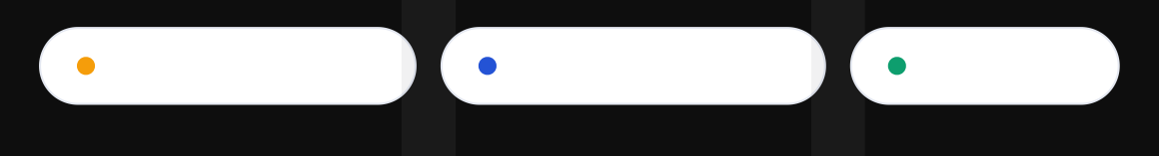
A
★
AfriTalent
BY AGENT23
AfriTalent
La plateforme freelance tech qui connecte l'expertise africaine aux projets ambitieux.
Analyse complète du fonctionnement, de la structure et de la conception du site.
11.
SLIDES AU PROGRAMME
P R É S E N T AT I O N D E P R O J E T W E B
5.
PAGES DU SITE
100%
STATIQUE & RESPONSIVE
Présenté par : Muteba Wa Muteba Israël
Projet web · 2026
Plateforme freelance
Talents tech africains
Site statique

Slide 2

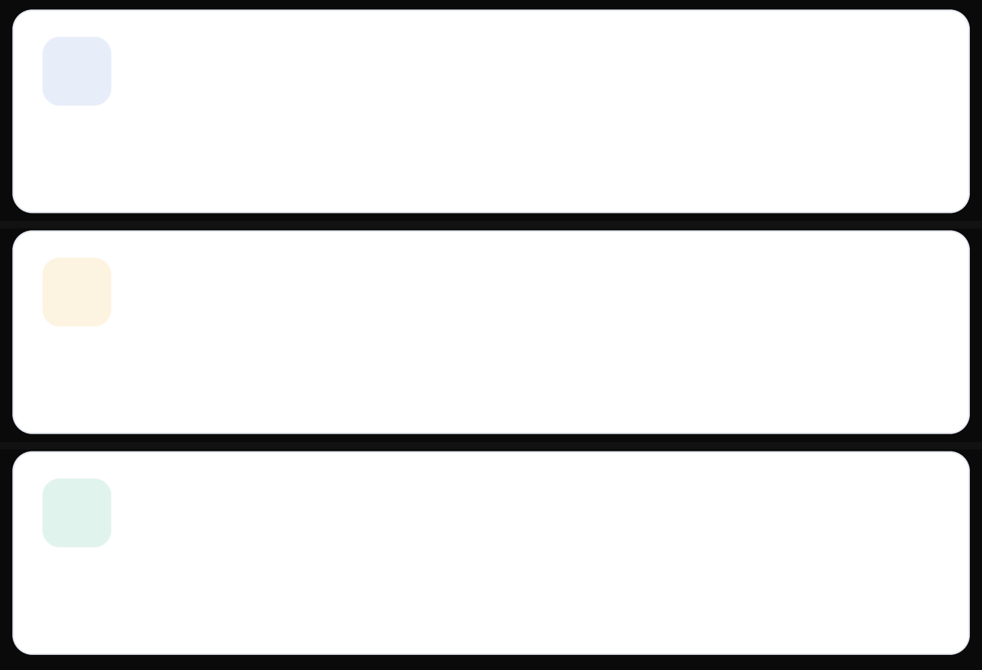






A AfriTalent — Présentation
Slide 02 / 11
CONTEXTE & OBJECTI F
Pourquoi AfriTalent existe ?
Un besoin réel
Les talents tech africains manquent souvent de visibilité sur le marché international, tandis que les entreprises peinent à sourcer rapidement des profils qualifiés et fiables.
I NDI CATEURS DE TRACTI ON
2 500+
FREELANCES I NSCRI TS
800+
ENTREPRI SES PARTENAI RES
Une plateforme de mise en relation
AfriTalent connecte directement les entreprises et les freelances tech vérifiés, avec un contact facilité via WhatsApp et un cadre de paiement sécurisé.
12 000+
MI SSI ONS RÉALI SÉES
Un public double
Le site s'adresse aux entreprises (startups, PME) cherchant des compétences tech, ET aux freelances africains (développeurs, designers, data scientists) cherchant visibilité et missions.
Chiffres affichés sur le site (animateurs au scroll).
AfriTalent By Agent23
Contact : agent210601@gmail.com · +221 71 008 00 86

Slide 3
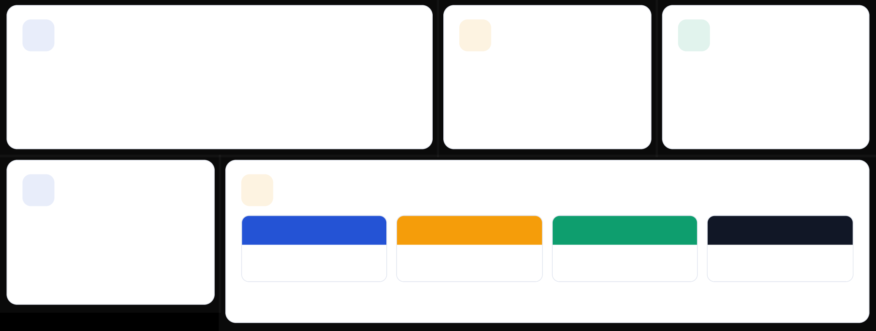





A AfriTalent — Présentation
Slide 03 / 11
VUE D ' ENSEMBLE
À quoi ressemble le site ?
AfriTalent est un site vitrine moderne et professionnel, à l'interface claire et épurée, conçu pour mettre en valeur les talents tech africains.
Page d'accueil
01
Impression visuelle
02
Organisation
03
Hero percutant avec slogan, image de collaboration, boutons d'action. Bande de statistiques animées, section méthode en 4 cartes, section « Pour qui ? » en 2 blocs.
Design contemporain, couleurs vives (bleu/orange/vert), typographie Inter, mode sombre disponible.
Navbar fixe en haut, contenu central structuré en sections, footer sombre en bas.
Responsive
04
Palette de couleurs authentique
05
Adaptation mobile, tablette et desktop. Menu hamburger sur petit écran.
#2454d6
Bleu principal
#f59e0b
Orange accent
#0f9f6e
Vert succès
#111827
Bleu nuit footer
Une palette cohérente qui évoque la technologie, l'énergie et la confiance.
AfriTalent By Agent23
Contact : agent210601@gmail.com · +221 71 008 00 86

Slide 4
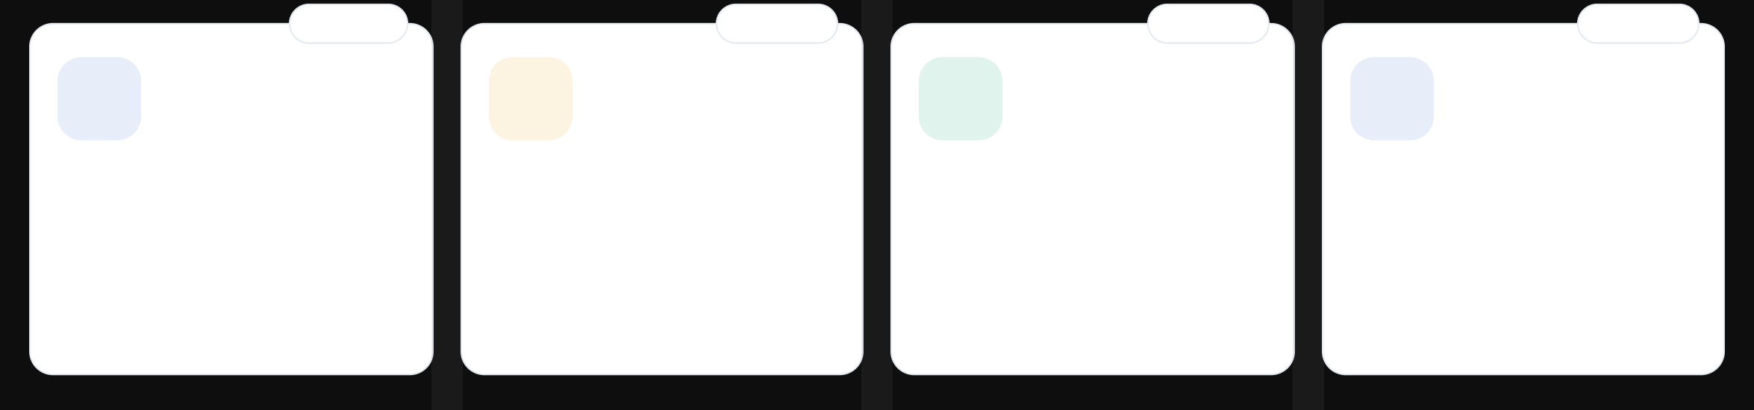





A AfriTalent — Présentation
Slide 04 / 11
COMMENT ÇA MARCHE
Le fonctionnement du site
L'utilisateur accède aux informations via une navigation simple et structurée en 5 pages distinctes.
ÉTAPE 01
ÉTAPE 02
ÉTAPE 03
ÉTAPE 04
1. Accès
2. Navigation
3. Exploration
4. Action
L'utilisateur ouvre le site via l'URL GitHub Pages. Aucune connexion
requise pour consulter le contenu.
La barre de navigation fixe propose 5 liens : Accueil, Freelances, Tarifs, À propos, Contact. Le lien actif est surligné.
Sur la page Freelances, des filtres par catégorie (Tous, Développement,
Design, Data) permettent de cibler les profils.
Chaque carte freelance propose un bouton « Contacter » qui ouvre WhatsApp avec un message pré-rempli. Le formulaire de contact permet aussi un message structuré.
ASTUCE UX Bouton thème (clair/sombre) en haut à droite, et bouton retour en haut qui apparaît au scroll.
AfriTalent By Agent23
Contact : agent210601@gmail.com · +221 71 008 00 86

Slide 5





A AfriTalent — Présentation
Slide 05 / 11
PARCOURS VI SI TEUR
Le parcours de l'utilisateur
Du premier coup d'œil à la prise de contact, voici les étapes typiques d'un visiteur sur AfriTalent.
01
Arrivée sur l'accueil
Hero + 2 CTA
Le visiteur découvre le hero avec le slogan « Connectez vos projets aux meilleurs talents d'Afrique », une image de collaboration et deux boutons : Rejoindre AfriTalent / Voir les talents.
02
Découverte des statistiques
Compteurs animés
En défilant, des compteurs animés affichent 2 500+ freelances, 800+ entreprises, 12 000+ missions, puis les 4 cartes de la méthode et la section Pour qui ?.
03
Exploration des freelances
9 cartes + filtres
Sur la page Freelances, le visiteur filtre par catégorie (Développement, Design, Data) et parcourt 9 cartes avec photo, spécialité, compétences et bouton Contacter.
04
Consultation des tarifs
La page Tarifs présente 3 offres (Gratuit 0 XOF, Pro 4 000 XOF/mois, Entreprise 20 000 XOF/mois) avec une FAQ en accordéon.
3 offres + FAQ
05
Prise de contact
WhatsApp / Formulaire
Soit via WhatsApp (bouton sur chaque carte freelance), soit via le formulaire de contact (nom, email, sujet, message) qui valide côté client et affiche un message de succès.
AfriTalent By Agent23 · Contact : agent210601@gmail.com · +221 71 008 00 86
Présentation de projet web · 2026

Slide 6








A AfriTalent — Présentation
Slide 06 / 11
ANATOMI E DU SI TE
Structure et contenu des pages
Chaque page suit une structure cohérente avec des blocs spécifiques. Voici le rôle de chaque élément.
01
02
03
04
Navbar fixe
Logo, 5 liens de navigation, bouton thème. Reste visible au scroll avec effet de flou.
EN-TÊTE
Section Hero
Titre H1, sous-titre, image illustrative (4:3), 2 boutons d'action. Présente la valeur en 5 secondes.
ACCROCHE
Bande de statistiques
3 chiffres clés animés au scroll. Crédibilise la plateforme par des indicateurs quantitatifs.
PREUVE SOCIALE
Grille de cartes
Cartes freelances (page Freelances) ou cartes tarifaires (page Tarifs). Organise l'information visuellement.
CONTENU
05
06
07
08
Barre de filtres
Boutons Tous / Développement / Design
/ Data. Permet un filtrage instantané par
catégorie.
NAVIGATION
FAQ en accordéon
3 questions/réponses dépliables sur la page Tarifs. Réduit les frictions décisionnelles.
SUPPORT
Formulaire de contact
4 champs (nom, email, sujet, message) avec validation Bootstrap. Catégorise les demandes.
CONVERSION
Footer sombre
Description, liens rapides, coordonnées (email, téléphone, WhatsApp). Cohérent sur toutes les pages.
PIED DE PAGE
AfriTalent By Agent23 · Contact : agent210601@gmail.com · +221 71 008 00 86
Présentation de projet web · 2026

Slide 7







A AfriTalent — Présentation
Slide 07 / 11
DESI GN & UX
Logique de conception et design
01
Mise en page
Choix de design clés
Architecture en sections empilées : navbar fixe, hero, contenu central en grille Bootstrap, footer. Conteneur central de ~1140 px centré pour la lisibilité.
Bleu
#2454d6
Orange
#f59e0b
Vert
#0f9f6e
Nuit
#111827
02 Couleurs
Framework : Bootstrap 5.3.3 Icônes : Bootstrap Icons 1.11.3
Animations subtiles (fade-in, compteurs) Coins arrondis 8-14 px
Ombres légères
Palette cohérente : bleu (#2454d6) pour la confiance tech, orange (#f59e0b) pour l'énergie et le talent, vert (#0f9f6e) pour la réussite, bleu nuit pour le footer.
03
Typographie
Police Inter (sans-serif moderne) pour titres et corps. Tailles responsives avec clamp() : H1 de 39 px à 74 px selon l'écran. Poids 800 pour les titres.
Effet blur sur navbar
04 Lisibilité & UX
Contrastes WCAG respectés, alt sur les images, aria-labels, support de prefers-reduced-motion. Mode sombre persistant via localStorage.
Mobile-first responsive
Effets hover (translateY, scale)
Une identité visuelle maîtrisée, cohérente sur les 5 pages du site.
AfriTalent By Agent23 · Contact : agent210601@gmail.com · +221 71 008 00 86
Présentation de projet web · 2026

Slide 8
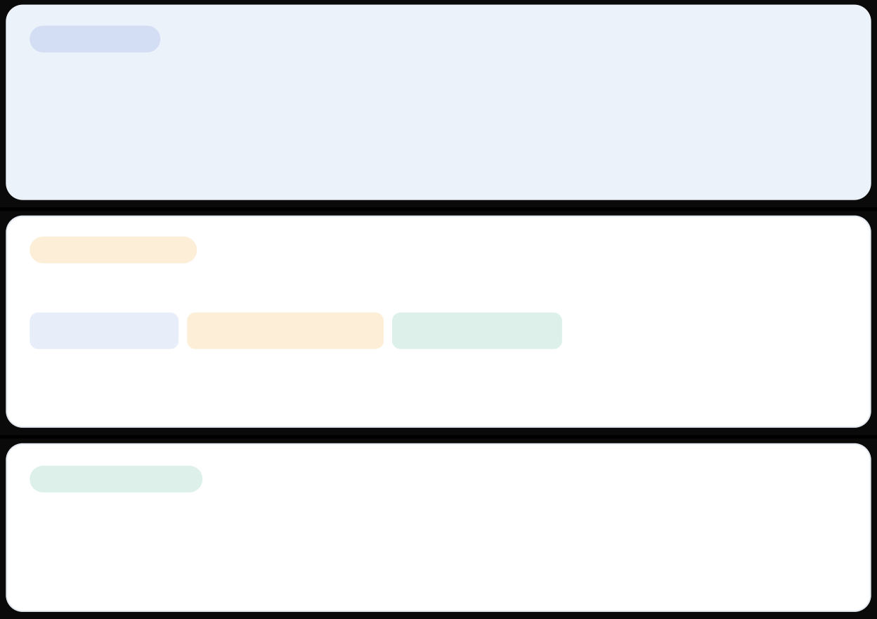


A AfriTalent — Présentation
Slide 08 / 11
STACK TECHNI QUE
Comment le site est construit
STATI QUE
Organisation des fichiers
Site statique
HTML, CSS et JavaScript pur. Aucun backend, aucune base de données, aucun framework JS (React/Vue). Le formulaire de contact ne soumet pas réellement : validation côté client uniquement.
AfriTalent/
├── index. html
├── freelances. html
├── tarifs. html
├── about. html
├── contact. html
├── css/
(accueil) (annuaire) (tarifs +FAQ) (à propos) (contact)
FRAMEWORKS
│ └── style. css
(859 lignes)
Technologies utilisées
Bootstrap 5.3.3 Bootstrap Icons 1.11.3 JavaScript Vanilla
CSS via Bootstrap (grille, composants, navbar, accordion). JS Vanilla pour l'interactivité (mode sombre, filtres, compteurs, validation).
├── js/
│ └── main. js
└── images/
(227 lignes)
(15 images)
├── afritalent- logo. svg
├── photo- hero-*. jpg (5)
└── photo- profile-*. jpg (9)
HÉBERGEMENT
GitHub Pages
Hébergement gratuit via GitHub Pages. URL : agent243. github. io/Muteba- Wa- Muteba- Isreal- A friTalent/
Code propre, sémantique, bien indenté. Aucune dépendance build (pas de npm/webpack).
AfriTalent By Agent23 · Contact : agent210601@gmail.com · +221 71 008 00 86
Présentation de projet web · 2026

Slide 9
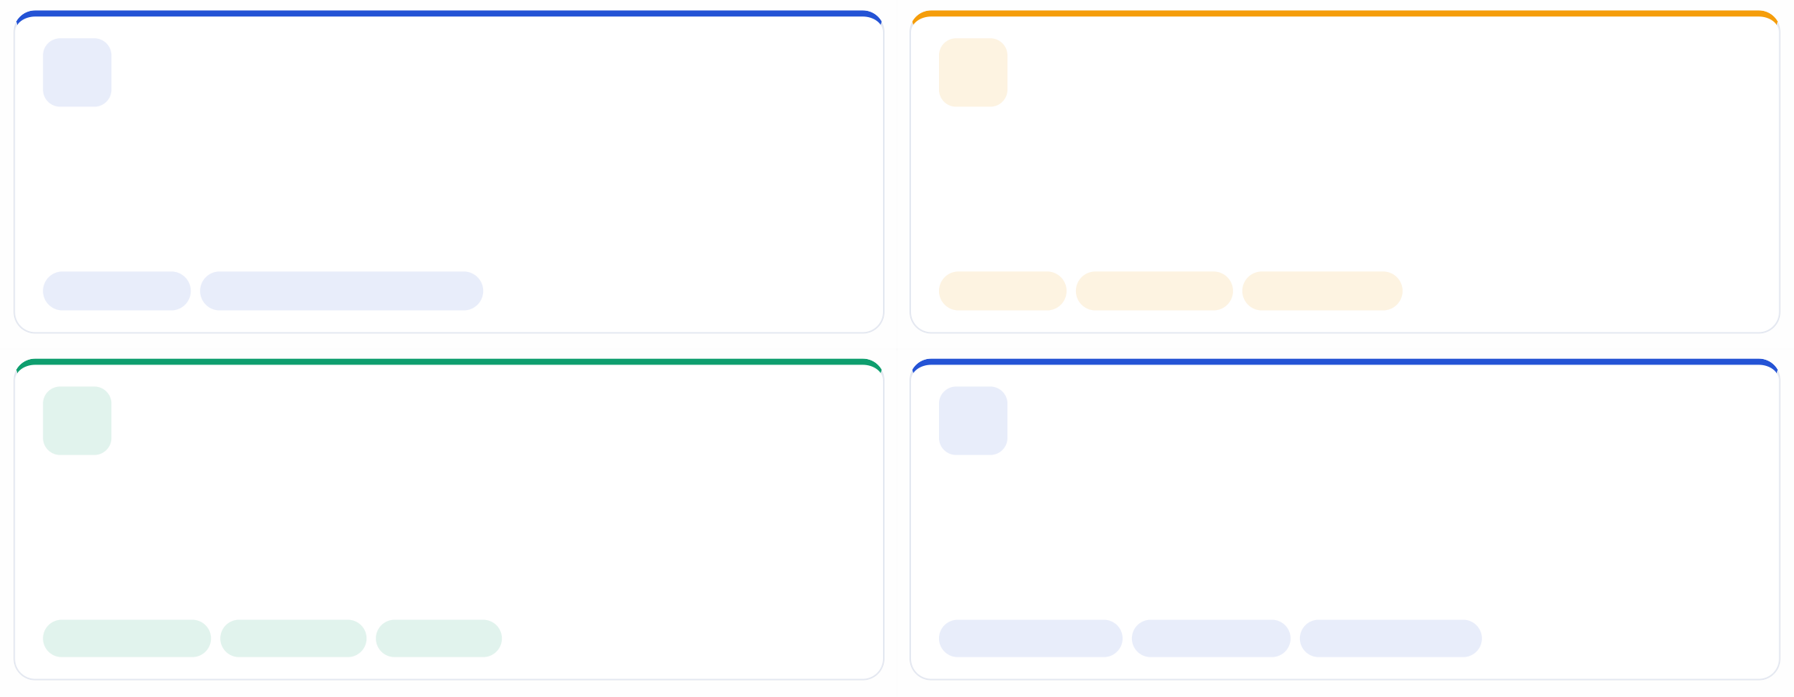




A AfriTalent — Présentation
Slide 09 / 11
CE QUI FONCTI ONNE BI EN
Les points forts du site
AfriTalent présente plusieurs qualités notables qui en font un projet web réussi pour un contexte éducatif ou de vitrine.
Simplicité et clarté du message
Le slogan « Connectez vos projets aux meilleurs talents d'Afrique » pose immédiatement la proposition de valeur. Le message est simple, percutant et compréhensible en moins de 5 secondes.
Message clair Proposition de valeur explicite
Navigation intuitive
5 liens principaux, une navbar fixe, des boutons d'action visibles. L'utilisateur ne se perd jamais. Le bouton thème et le retour en haut ajoutent du confort.
Navbar fixe
5 pages claires
Mobile-friendly
Présentation visuelle soignée
Design moderne : palette cohérente, typographie Inter, coins arrondis, ombres légères, animations subtiles (fade-in, compteurs), mode sombre. Une vraie identité visuelle.
Design moderne Mode sombre Animations
Accessibilité et qualité du code
HTML sémantique, aria-labels, alt texts, support de prefers-reduced-motion, code bien indenté et organisé. Une attention réelle portée à l'inclusion et à la maintenabilité.
HTML sémantique WCAG-friendly Code maintenable
AfriTalent By Agent23 · Contact : agent210601@gmail.com · +221 71 008 00 86
Slide 09 / 11

Slide 10








A AfriTalent — Présentation
Slide 10 / 11
AXES DE PROGRESSI ON
Limites et améliorations possibles
Un bilan honnête du site AfriTalent : ce qui manque aujourd'hui, et les leviers concrets pour passer du vitrine à la marketplace.
CONSTAT
Limites identifiées
PLAN D'ACTION
Améliorations suggérées
6
7
Formulaire de contact non fonctionnel : aucune donnée n'est réellement envoyée (pas de backend).
! Aucune authentification ni espace utilisateur : impossible de gérer un profil
freelance en ligne.
Police Inter référencée mais non importée via Google Fonts : fallback système sur certains navigateurs.
Aucun lien vers les réseaux sociaux (LinkedIn, Twitter, Instagram) : visibilité limitée.
Pas de moteur de recherche interne ni de blog/contenu SEO.
Statistiques affichées (2500+ freelances) non vérifiables : potentiellement fictives à ce stade.
Connecter le formulaire à un service backend (Formspree, EmailJS) ou une API Node.js pour un envoi réel.
Ajouter un système d'authentification (Firebase Auth, Supabase) avec espaces freelances et entreprises.
Importer la police Inter via Google Fonts pour une cohérence typographique sur tous les navigateurs.
Intégrer LinkedIn, Twitter/X et Instagram pour la viralité et la crédibilité.
!
✓
!
✓
!
✓
✓
Créer un blog SEO pour attirer du trafic organique sur les mots-clés « freelance tech Afrique ».
Ajouter une vraie base de données (SQLite, Supabase) pour gérer dynamiquement les profils freelances.
Implémenter un système de paiement réel (Stripe, Paystack) pour les missions.
!
!
✓
✓
AfriTalent By Agent23 · Contact : agent210601@gmail.com · +221 71 008 00 86
Slide 10 / 11

Slide 11









A AfriTalent — Présentation
Slide 11 / 11
SYNTHÈSE & OUVERTURE
Conclusion
Rôle du site
AfriTalent est une plateforme vitrine qui met en relation les entreprises et les freelances tech africains. Elle valorise l'expertise locale à l'international.
Intérêt du projet
Un projet web complet et soigné : design moderne, code propre, accessibilité respectée. Un excellent cas d'école pour le développement front-end statique.
Perspectives
En ajoutant un backend, une authentification et un paiement réel, AfriTalent pourrait devenir une vraie marketplace fonctionnelle à l'échelle panafricaine.
VITRINE · MISE EN RELATION
CAS D' ÉCOLE · FRONT-END
MARKETPLACE · PANAFRICAINE
AfriTalent démontre qu'avec HTML, CSS, JavaScript et GitHub Pages, on peut construire un site professionnel, accessible et engageant — une base solide pour une future marketplace tech africaine.
Merci pour votre attention.
Muteba Wa Muteba I sraël · Afri Tal ent By Agent23 · 2026

